Slide 1
13. Wrapper, String 클래스
Java
public class SumTest {
public static void main(String a1[])
{
int a, b, sum;
a = Integer.parseInt(a1[0]);
b = Integer.parseInt(a1[1]);
sum = a + b ; // 두 수를 더하는 부분입니다
System.out.println("두수의 합은 " + sum + "입니다");
}
}

Slide 2
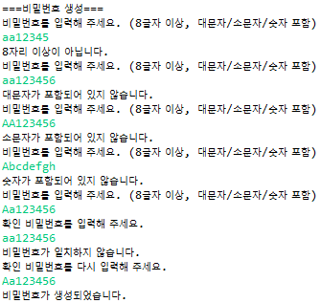
13-1 비밀번호 생성하기
문제풀이
Scanner를 사용하여 비밀번호 입력
다음 해당조건이 모두 충족할 비밀번호 생성 1. 8자리 이상 2. 대문자, 소문자, 숫자 모두 포함 3. 비밀번호와 확인 비밀번호가 일치
비밀번호 생성시 까지 반복
P.352 표11-4 참고
Class 최소 2개 이상(Main Class 포함)
실행 화면

Slide 3
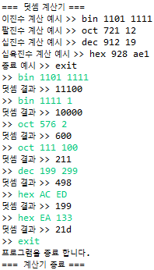
13-2 진법 변환 계산기
실행 화면
문제풀이
Main Class : new AdditionProgram().programStart();
AdditionProgram Class : 필수 멤버변수 - Calculator cal; 메소드 void printInfo() – 계산 예시 출력 void programStart() – String Class의 startsWith()메소드를 이용 하여 입력값에 맞는 객체 생성(멤버변수 cal 이용) 및 계산 진행 void procedures() – 계산 진행 (순서 : cal.transNumbers() – cal.addNumbers() – cal.printResult()) void programEnd() – 프로그램 종료(반복 종료)
Calculator Class : 멤버변수 – int iNum1, iNum2, iResult; 메소드 void transNumbers(String mNum1, String mNum2) – p.350참고 void addNumbers() – 변환한 값을 계산하여 iResult에 저장 void printResult() – 결과 출력
BinaryCal, OctalCal, HexadecimalCal Class : Calculator Class 상속, 오버라이딩 사용하여 구현

Slide 4
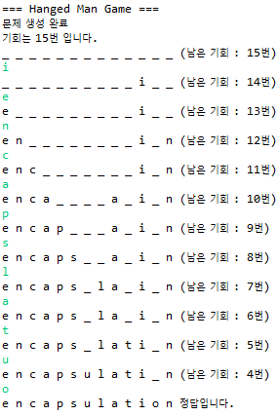
13-3 Hanged Man Game
문제풀이
Main Class : new HangedManGame().start();
IPuzzleGame Interface, Words Class : 12주차 3번 문제에서 사용한 것 그대로 사용
HangedManGame Class : Words Class 상속, IPuzzleGame Interface 구현 할 것 문제는 Words Class에서 Random 추출하는 메소드 사용 정답을 맞추거나 기회가 다되면 종료(무한루프 X) 12주차 3번 문제와 실행 화면 참고
주의 사항 char 혹은 char[] 사용 금지 (String Class만 사용)
실행 화면

